Slide 1






A Educação Continuada como Ferramenta para a Melhoria Contínua
Metodologias, Desafios Humanos e o Resgate da Conexão Docente
Prof. Eng. Denilson Santana
REALIZAÇÃO:
PARCEIRO:
PATROCINIO MASTER;

Slide 2

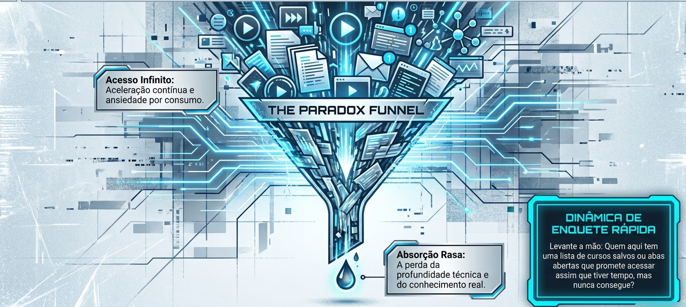
O CÉREBRO BIOLÓGICO NO FLUXO DIGITAL CRIA UM PARADOXO DO APRENDIZADO
REALIZAÇÃO:
PARCEIRO:
PATROCINIO MASTER;

Slide 3
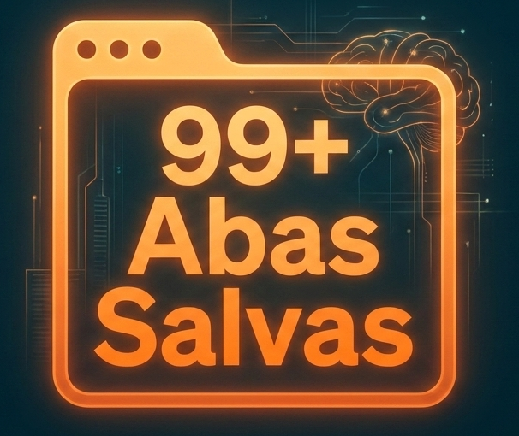
Quantos Cursos Salvos Para “Quando Tiver Tempo” Você tem Agora?

Slide 4




A Hierarquia da Construção do Saber
Dado
Informação
Conhecimento
Elementos Brutos
Dados Estruturados
Esforço Cognitivo & Prática
A tecnologia e a Inteligência Artificial fornecem Dados e estruturam Informações em segundos.
No entanto, o Conhecimento só é forjado através do esforço cognitivo humano, da reflexão e da prática.

Slide 5






A Banalização do EAD Assíncrono
A transformação da formação docente e profissional em uma esteira de produção em massa.
Mercantilização
O Isolamento
Mercado de Diplomas
Cursos "fast-food" desenhados estritamente para escala, sacrificando o rigor técnico e a profundidade de aprendizagem.
EAD totalmente assíncrono e sem mentoria, reduzindo a formação continuada a um mero cumprimento burocrático de etapas.
A ilusão de competência adquirida baseada exclusivamente no consumo passivo de vídeos e cliques sequenciais.

Slide 6
Carga Horária vs. Transformação Real
Dimensão | Modelo Passivo / Burocrático | Modelo Transformador / Ativo
Foco Principal | Consumo Passivo de Conteúdo | Resolução de Problemas Complexos
Interação | Isolamento Digital do Aluno | Mentoria Ativa e Troca Docente
Metodologia | Cumprimento de Horas em Plataforma | Debate Crítico e Prática Aplicada
Objetivo Final | Conclusão de Módulo / Certificado | Transformação da Prática de Ensino
PROVOCAÇÃO CENTRAL
"Estamos formando profissionais capazes de resolver problemas complexos, ou apenas cumpridores de carga horária?"

Slide 7
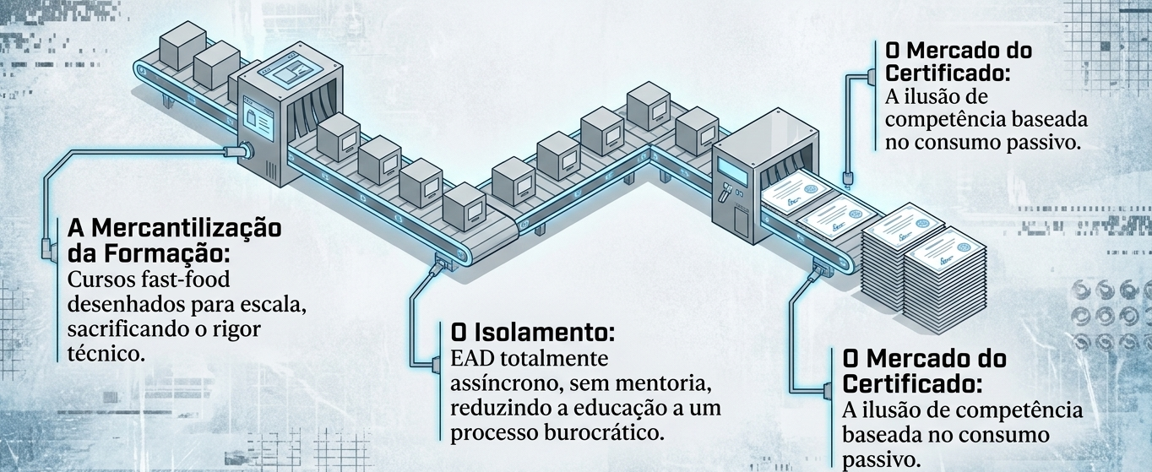
A Banalização do EAD Assíncrono

Slide 8
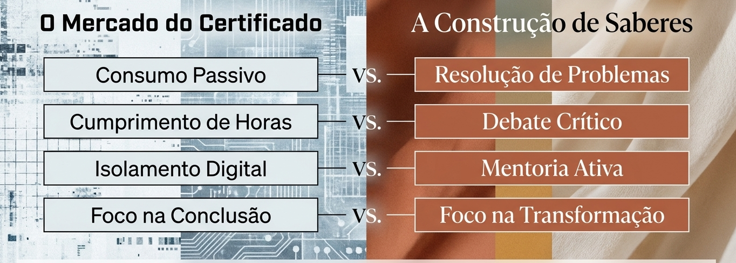
O Abismo entre o Cumprimento de Carga Horária e a Transformação Real
Estamos formando profissionais capazes de resolver problemas complexos, ou apenas cumpridores de carga horária?

Slide 9
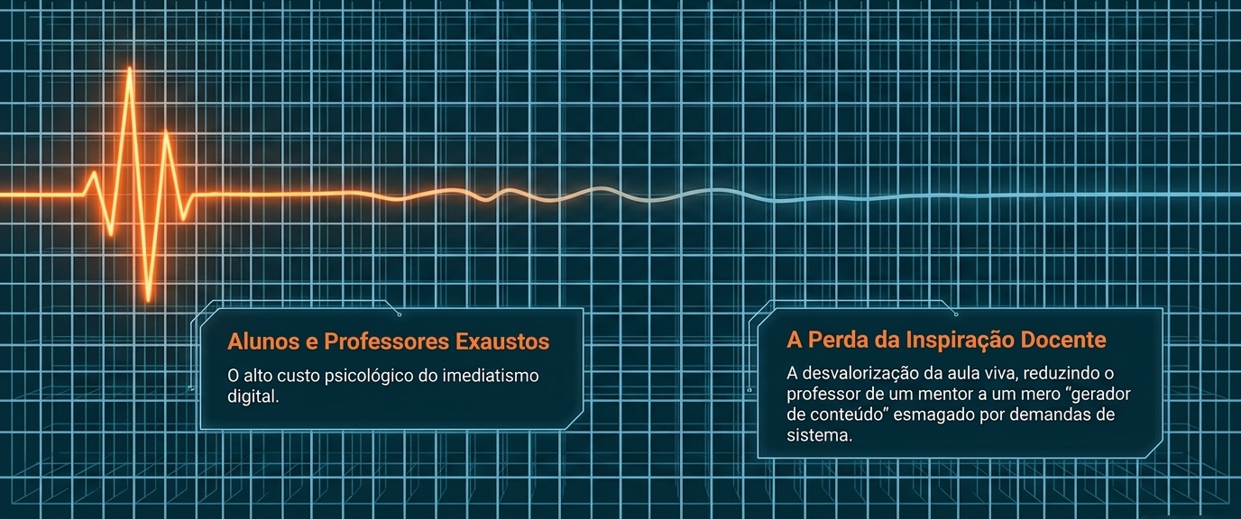
A Fossa Emocional no Ensino

Slide 10
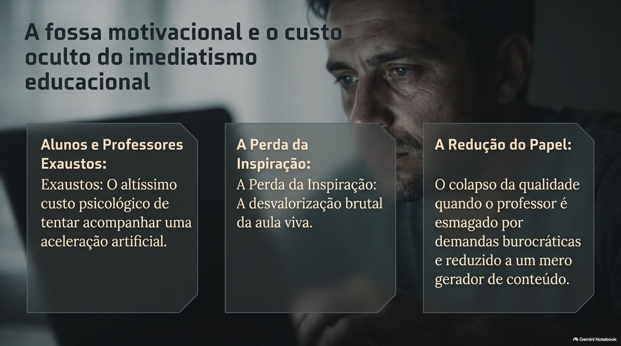

Slide 11
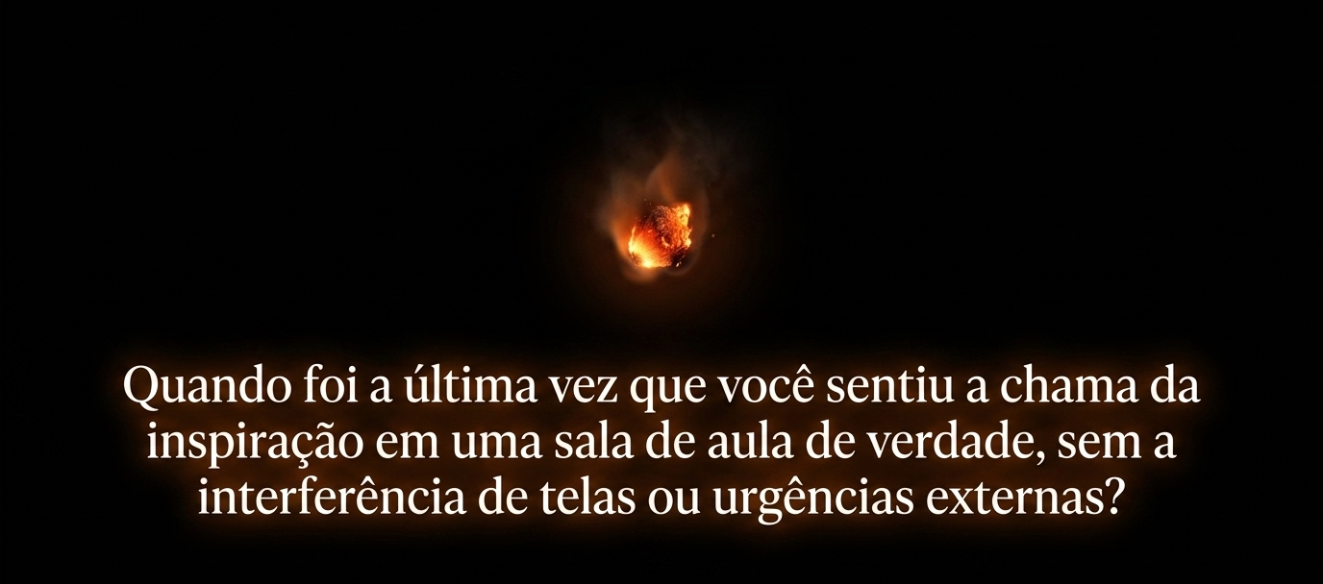

Slide 12
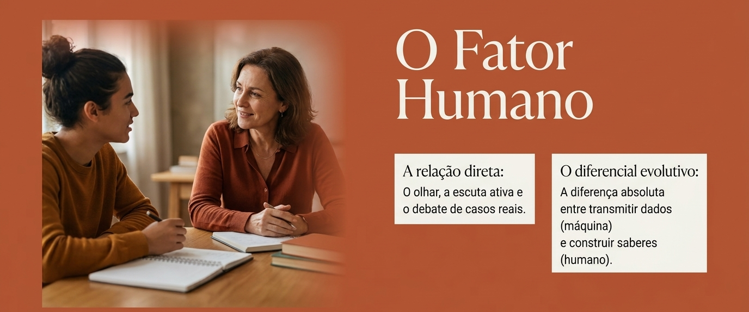
O Valor Insubstituível da Conexão Docente na Era da Inteligência Artificial

Slide 13
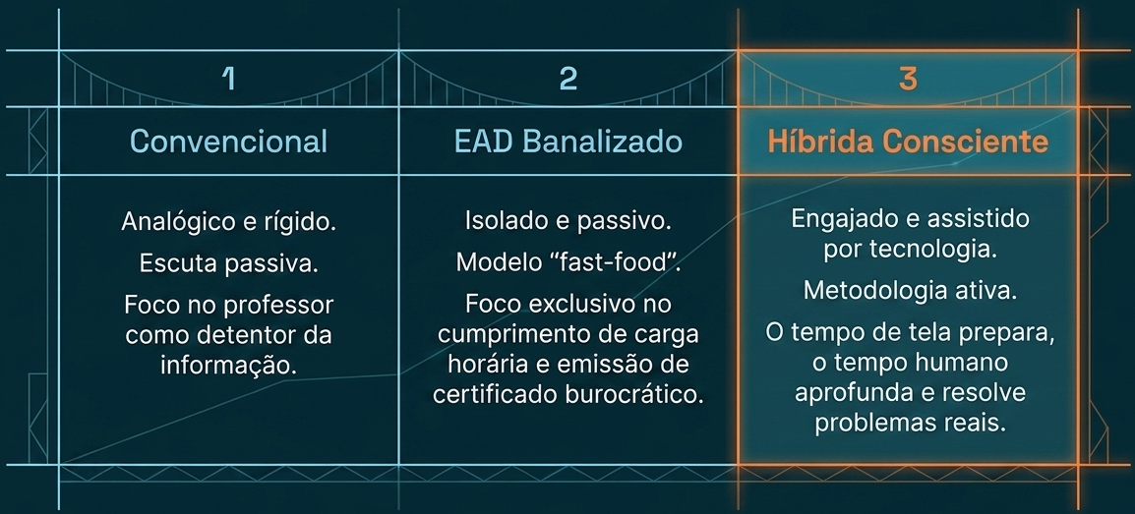
Matriz Diagnóstica de Metodologias

Slide 14
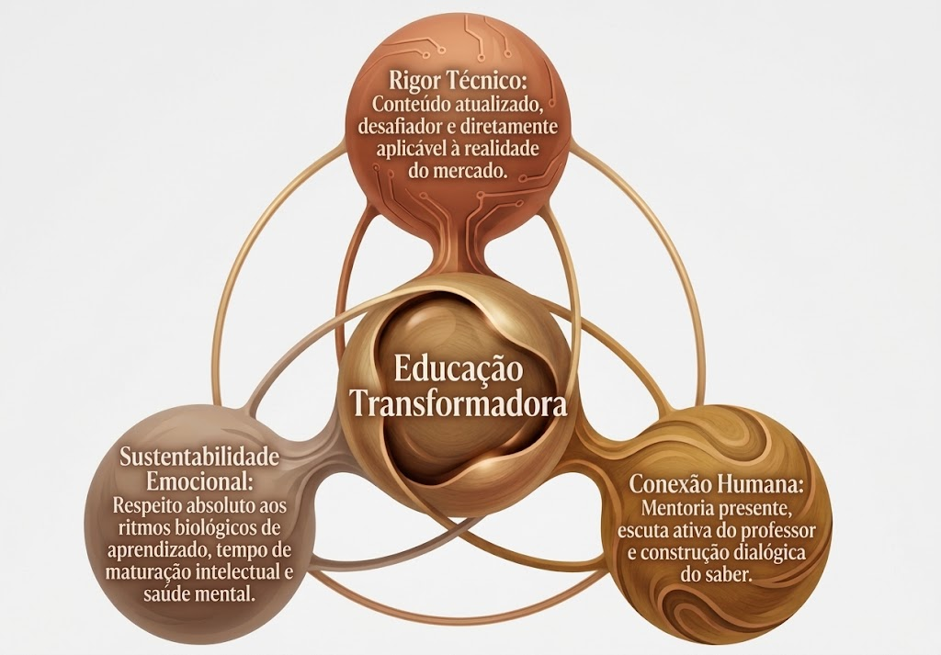
A Tríade da Melhoria Contínua Sustenta o Ecossistema Educacional Sustentável

Slide 15
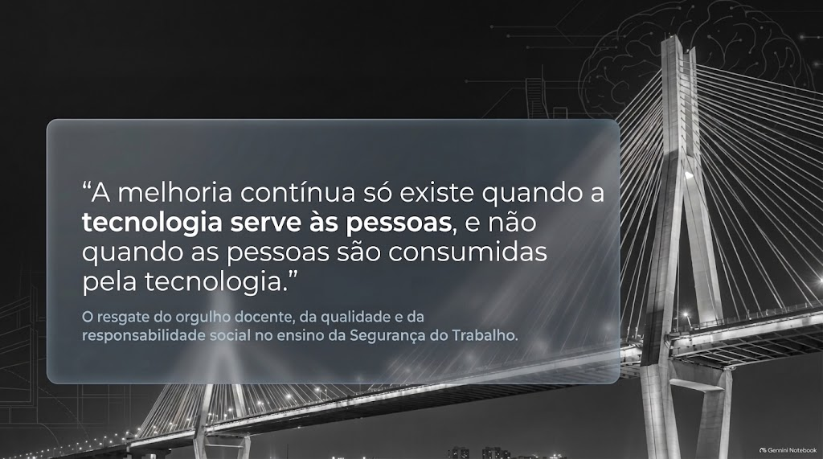
A Tecnologia a Serviço das Pessoas

Slide 16
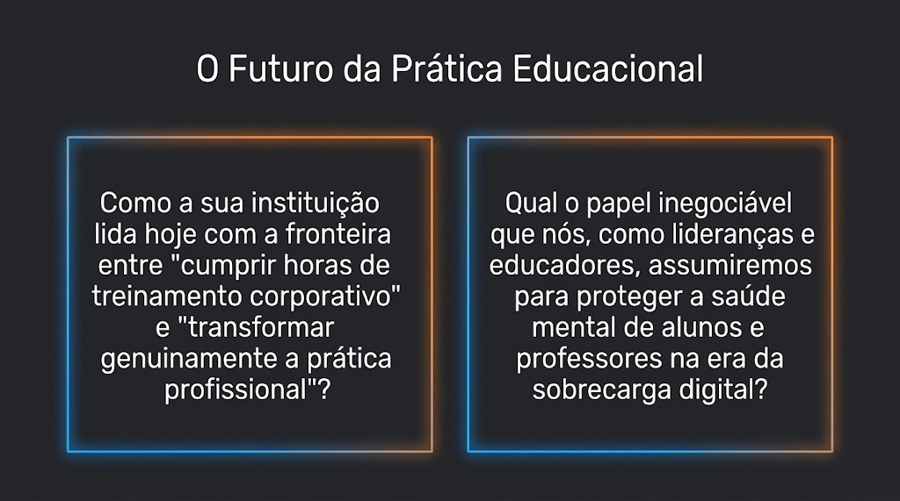
O Futuro da Prática Educacional

Slide 17
AGRADECIMENTOS
Prof. Denilson Santana
denilson.santana@gmail.com
REALIZAÇÃO:
PARCEIRO:
PATROCINIO MASTER;

